Slide 1
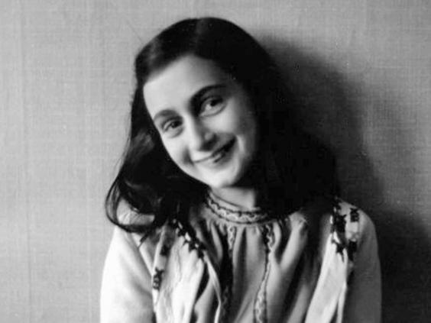
Anne Frank
Viviana Gabriela Toledo

Slide 2
Úvod
Celým jménem Annelies Marie Frank
12.6. 1929 – únor 1945
Otec – Otto Frank, Matka – Edith Frank, Sestra – Margot Frank
Vždy se chtěla stát spisovatelkou a teď patří mezi nejznámější

Slide 3
Období v životě
1929-1933
Ve Frankfurtu
1933-1942
Amstrdam
Kvůli nástupu Adolfa Hitlera k moci
Její otec založil firmu
Při okupaci se začali její životní podmínky zhoršovat
1942-1944
Úkryt v kancelářské budově Otta Franka
Společně s rodinou Van Pelsových a panem Pfefferem
4.8. 1944 objeveni policij a vojáky SS
1944-1945
Osvětim, Bergen Belsen
V únoru 1945 zemřela na tyfus

Slide 4
Deník
12.6. 1942 – 1.8. 1944
Jedno z nejznámějších dochovaných svědectví o holocaustu
Po odvedení Anny do Osvětimi ho přechovávala Miep Giesová
Po válce ho její otec zveřejnil

Slide 5
Deník
Patří mezi 100 nejdůležitějších knih 20. století podle La Monde
Postavy:
Otto Heinrich Frank
Edith Franková, rozená Holländerová
Margot Franková
Hermann van Pels
Auguste van Pelsová, rozená Röttgenová
Peter van Pels
Fritz Pfeffer

Slide 6
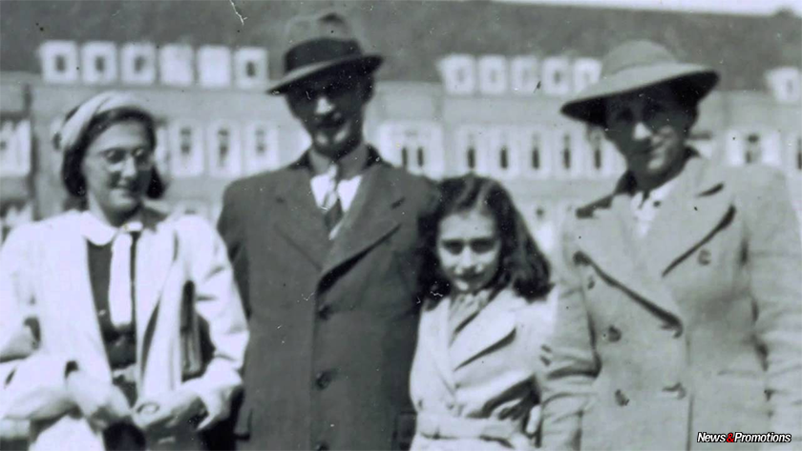
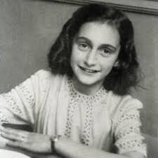
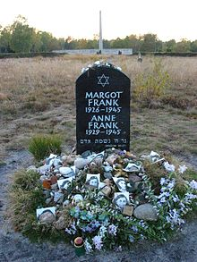

Slide 7
citáty
„Člověk musí mít stále na paměti pravidlo: Směj se všemu a nenech se ostatními vyvést z míry! Zdá se to sobecké, ale ve skutečnosti je to jediný lék proti sebelítosti.“
„Všichni žijeme, ale nevíme proč a k čemu.“
„Lidi dobře poznáš teprve tehdy, až se s nimi pořádně pohádáš. Až potom můžeš posoudit jejich charakter!“
„Jak krásní a dobří by byli všichni lidé, kdyby si každý večer promítli v duchu události dne a uvědomili si, co na jejich chování bylo dobré a co špatné.“
„Přesto přese všechno pořád věřím, že lidé jsou v jádru skutečně dobří.“

Slide 8
zdroje
https://cs.wikipedia.org/wiki/Den%C3%ADk_Anne_Frankov%C3%A9
https://www.cesky-jazyk.cz/ctenarsky-denik/anna-frankova/denik-anny-frankove-rozbor.html#axzz6af46mrkK
Anne Frank: Deník

